Slide 1
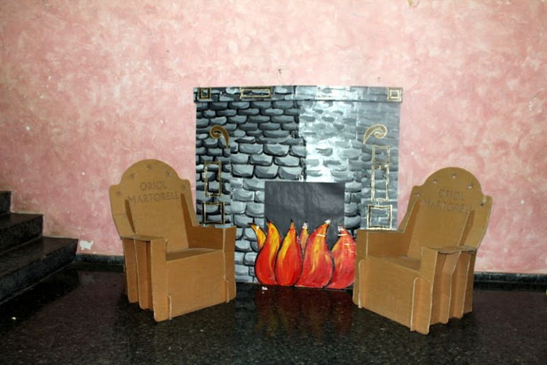




Va de contes
+ 3
anys
Contes a la vora del foc
Si observes una llarga estona el groc, taronja i vermell de les flames mai no les veuràs iguals. Això és el que fa que les històries dal caliu d’una llar de foc siguin màgiques. Us espectacle familiar de contes i cançons per omplir de calor qualsevol espai.
A càrrec de Santi Rovira
Entrada lliure
BIBLIOTECA CENTRAL
DIVENDRES 26 DE GENER { 18 h }
Mn. Andreu, 15 | 08940 Cornellà de Llobregat | Tel. 933 760 111 | b.cornella.c@diba.cat www.cornella.cat/biblioteques | facebook.com/xbcornella | twitter.com/bibscornella

